Slide 1

Golden Syntax
Полное руководство по макетам и визуальным компонентам презентаций

Slide 2
Базовые Макеты
Изучение структуры контента и типографики

Slide 3


Текст в две колонки (плитки)
Теория цвета
Типографика
Данный шаблон использует классическое сочетание черного и золотого, создавая премиальный, надежный и авторитетный образ. Темный фон снижает нагрузку на глаза и подчеркивает контент.
Playfair Display обеспечивает классическую элегантность для заголовков, в то время как Lato предлагает исключительную читаемость для основного текста, балансируя между стилем и функцией.

Slide 4


Профиль с круглым изображением
Александр Громов
Макет идеален для представления ключевых лиц компании, спикеров или отзывов клиентов. Использование круглого изображения смягчает строгий корпоративный стиль и добавляет персонализации.
Золотая обводка вокруг фотографии дополнительно акцентирует внимание и поддерживает общую премиальную стилистику презентации.

Slide 5

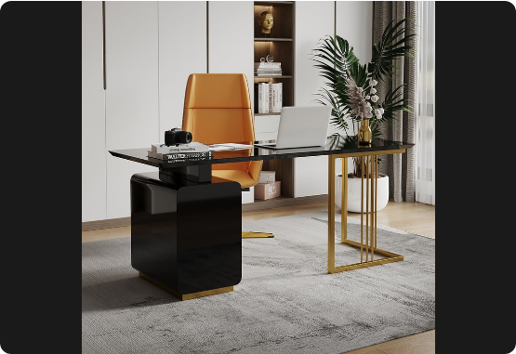
Изображение справа, текст слева
♦
Структурированный подход к подаче информации улучшает восприятие.
♦
Изображение справа служит визуальным якорем, не отвлекая от чтения текста слева направо.
♦
Идеально подходит для описания процессов, интерьеров или демонстрации продукта.
♦
Каждый пункт списка дополнен акцентным маркером для поддержания стиля.

Slide 6
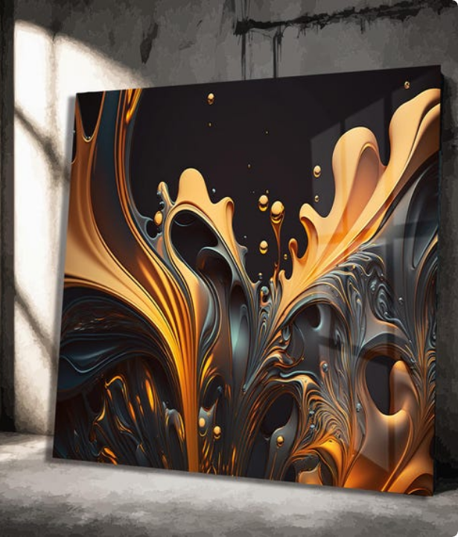
Макет "Изображение навылет"
Максимальный визуальный удар
Этот макет занимает ровно половину экрана полноформатным изображением. Отсутствие полей (отступов) у картинки создает эффект погружения и масштаба.
Текстовый блок остается сбалансированным и сфокусированным. Используйте этот формат для важнейших заявлений, разделов портфолио или эмоционального вовлечения аудитории.

Slide 7






Текстовые блоки с иконками
Ценность
Стратегия
Надежность
Четкое разделение преимуществ. Иконки помогают визуально кодировать информацию для быстрого считывания.
Симметрия блоков создает ощущение порядка и продуманности каждого шага в вашем бизнес-плане.
Темный фон плиток с легким контуром и золотой верхней линией подчеркивает премиальность и безопасность.

Slide 8
Макет "Цитата"
Дизайн — это не то, как предмет выглядит, а то, как он работает. В премиальном сегменте он должен работать безупречно.
"
"
— GOLDEN SYNTAX

Slide 9

Ключевые показатели (Выделенные цифры)
Фокус на результатах
98%
Этот макет позволяет выделить одну самую важную цифру, делая её невозможной для игнорирования.
Крупная типографика в сочетании с акцентным золотым цветом мгновенно передает масштаб достижения и формирует доверие к представленным данным.
Удовлетворенность клиентов

Slide 10
Стилизованные маркированные списки
Верификация данных: Использование пользовательских иконок FontAwesome вместо стандартных точек усиливает смысловую нагрузку каждого пункта.
Точность позиционирования: Блочная структура списков с фоновой заливкой превращает простой текст в полноценные элементы интерфейса презентации.
Премиальный статус: Золотые акценты на иконках направляют взгляд зрителя и структурируют порядок чтения сложной информации.

Slide 11






Сетка изображений (Плитка)
Активы
Аналитика
Сделки
Управление финансами и распределение капитала.
Отслеживание метрик в реальном времени.
Юридическое закрепление договоренностей.

Slide 12

Таблица данных
Услуга / Тариф | Standard | Business | Exclusive (Gold)
Аналитика рынка | Базовая | Расширенная | Индивидуальная
Поддержка 24/7
Персональный менеджер
Комиссия | 2.5% | 1.5% | 0.8%

Slide 13
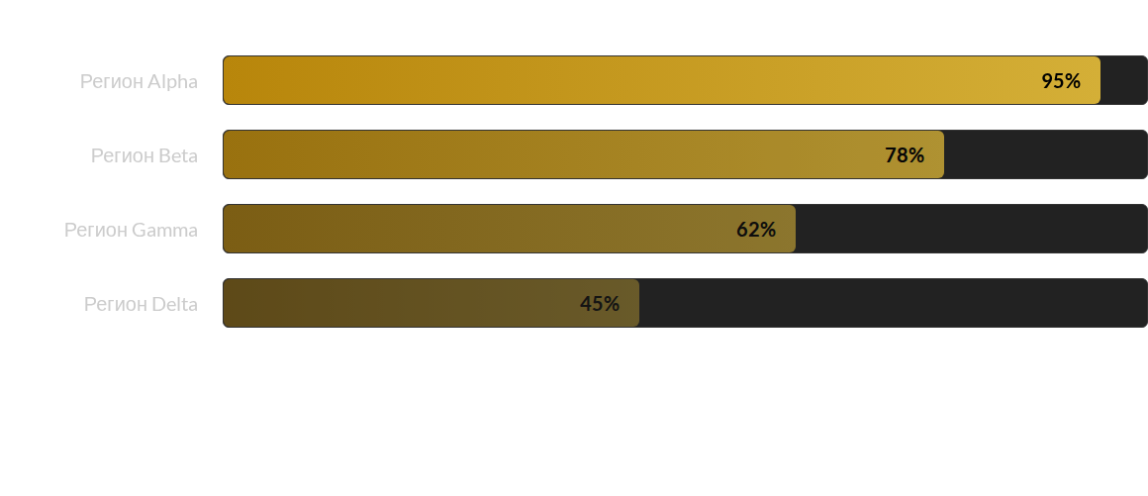
Столбчатая диаграмма для сравнений
Сравнение эффективности филиалов за текущий финансовый год. Регион Alpha демонстрирует безоговорочное лидерство благодаря внедрению новой стратегии.

Slide 14
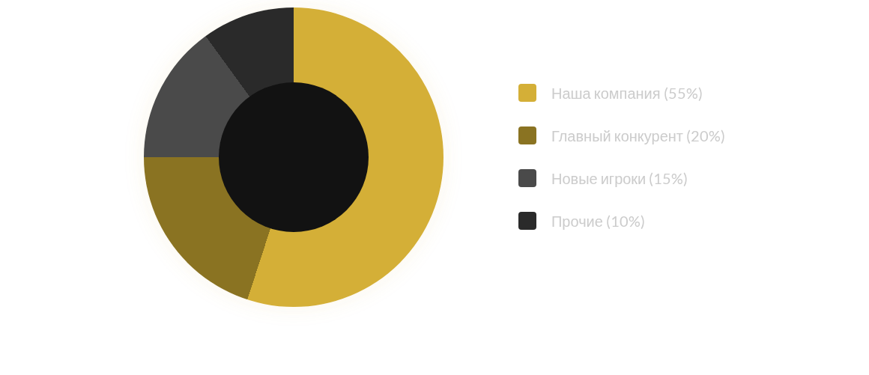
Кольцевая диаграмма долей рынка
Компания уверенно контролирует более половины рынка, оставляя ближайшего конкурента далеко позади.

Slide 15
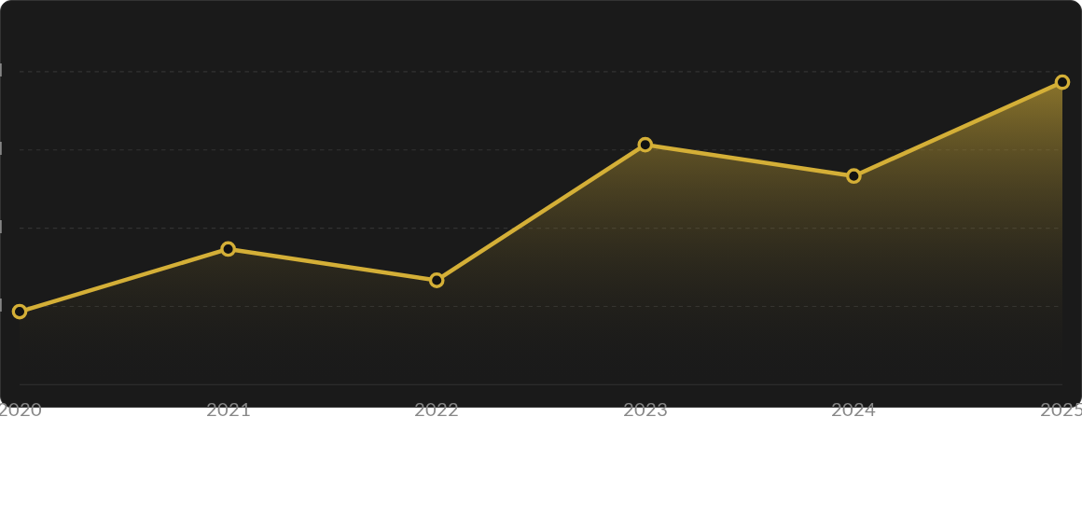
Диаграмма с областями (Тренды)
Стабильный рост капитализации за последние пять лет с пробитием исторического максимума в 2025 году.

Slide 16




Временная шкала (Timeline)
Фаза 2: Концепт
Фаза 4: Масштаб
Разработка архитектуры решения и прототипирование.
Оптимизация процессов и выход на новые рынки.
Фаза 1: Анализ
Фаза 3: Интеграция
Аудит текущих бизнес-процессов и сбор метрик.
Полномасштабное внедрение системы в инфраструктуру.

Slide 17


Slide 18


Синтаксис формул (MathML)
Интеграция сложных вычислений
Презентация поддерживает нативную отрисовку математических и научных формул с использованием стандарта MathML.
Формулы корректно отображаются, масштабируются и сохраняют идеальный контраст на темном фоне, соблюдая свойство display: math.

Slide 19

Вопросы?
Благодарим за внимание к Golden Syntax.

Slide 20






Image Sources
https://media.easy-peasy.ai/7f32c71b-2fe5-45d5-a73f-612c45c04bf1/b4abd09d-ce14-4ba0-ad0a-a6b67874102d_medium.webp
Source: easy-peasy.ai
https://img5.su-cdn.com/cdn-cgi/image/width=750,height=750/mall/file/2022/03/22/69369ec005b84b7ba6bb6f852143673b.jpg
Source: www.homary.com
https://i.etsystatic.com/58629089/r/il/f6510b/7659065712/il_570xN.7659065712_qgr2.jpg
Source: www.etsy.com
https://static.vecteezy.com/system/resources/thumbnails/071/439/583/small/gold-coins-and-financial-market-chart-photo.jpg
Source: www.vecteezy.com
https://lookaside.fbsbx.com/lookaside/crawler/media/?media_id=1434742832028566
Source: www.facebook.com
https://static.vecteezy.com/system/resources/thumbnails/069/257/337/small/elegant-hand-signing-contract-close-up-of-a-person-signing-a-legal-document-with-a-luxurious-fountain-pen-in-a-sophisticated-office-setting-photo.jpg
Source: www.vecteezy.com

Slide 21

Image Sources
https://wallpaperinspo.com/downloads/thin_golden_geometry-black-wallpapers-iphone.jpg
Source: wallpaperinspo.com

